Slide 1
Povinnosti konečného příjemce – komunikace, příjmy v projektu a udržitelnost projektu
Martina Gassenbauerová
MF - vedoucí odd. realizace, monitorování a hodnocení

Slide 2


Komunikace s konečným příjemcem
Primárně probíhá komunikace přes „Nástěnku IS CEDR“
Je možná i telefonická konzultace s PM CZP2 a PM CFCU
Setkání s KP – při řešení problémů nebo změn v projektu je možné domluvit schůzku mezi konečným příjemcem a projektovými manažery (osobně/online jednání přes MS Teams)

Slide 3
Příjmy projektu
Prostřednictvím Fondů EHP/N jsou podporovány projekty ve veřejném zájmu, které negenerují zisk.
V případě, že projekt generuje příjmy (během realizace projektu/v době udržitelnosti):
  bude předpokládaná výše příjmů a jejich využití vyplněna v žádosti o grant.
  KP bude skutečnou výši příjmů vykazovat v průběžných zprávách/závěrečné zprávě o projektu

Slide 4
Příjmy projektu
Rozlišujeme:
Příjmy (z výstupů projektu) jsou přítoky peněžních prostředků uhrazených uživateli za infrastrukturu, zboží, služby nebo práva, jež byly v rámci projektu podpořeny.
- např. o vstupné na kulturní/vzdělávací akce, účastnické poplatky na pořádanou konferenci, příjmy z prodeje publikací, příjmy za služby poskytované v rámci projektu, sbírkové akce na aktivity projektu atd.
Čisté příjmy (z výstupů projektu) jsou vypočteny jako rozdíl mezi příjmy z výstupů projektu a případnými výdaji souvisejícími s vytvořením nebo provozem výstupů, které nebyly zahrnuty do rozpočtu projektu a nebyly uhrazeny poskytovatelem dotace.
- Dodatečné výdaje - např. mzdy zaměstnancům, výdaje za energie, nákup zboží
Příjem = Čistý příjem
Pokud jsou výdaje související s vytvořením nebo provozem výstupu plně hrazeny z grantu (jsou součástí projektových aktivit, je to výstup projektu).

Slide 5
Příjmy projektu – 2 způsoby řešení
Čisté příjmy vzniklé v průběhu realizace projektu
a) jako dodatečný zdroj na financování dalších aktivit souvisejících s projektem a přispívajících k dosažení účelu projektu schválených na základě změnového řízení;
b) jako zdroj spolufinancování vkládaného do projektu příjemcem (v souladu s pokyny v příslušné výzvě k předkládání žádostí o grant);
c) v době po ukončení projektu jako dodatečný zdroj na financování dalších aktivit souvisejících s projektem.
d) vráceny poskytovateli dotace.
Přílohou PZ/ZZ bude Čestné prohlášení o využití příjmů/čistých příjmů po ukončení projektu, které vznikly v době realizace;

Slide 6
Příjmy projektu – 2 způsoby řešení
2. Příjmy a čisté příjmy vzniklé v době udržitelnosti projektu (pokud je požadována)
Příjmy, které vzniknou v době udržitelnosti projektu, budou využity na krytí provozních nákladů. Čisté příjmy, pokud vzniknou, budou využity na aktivity související s projektem. Čestné prohlášení o využití příjmů/čistých příjmů po ukončení projektu bude přílohou ZZ.

Slide 7
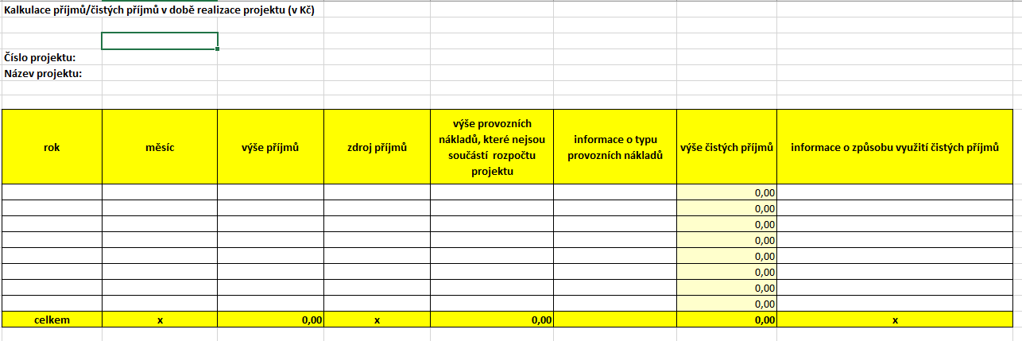
Příjmy projektu – vykazování v průběhu realizace
Čisté příjmy vzniklé v průběhu realizace projektu
vykazování v průběžných zprávách projektu za dané monitorovací období
+ příloha č.10
Příručky
pro příjemce –
kalkulace čistých
příjmů
v době realizace
Projekt generuje příjmy Project generates revenues | ANO/NE
Popis využití a výše příjmů za sledované období Description of use and amount of revenues in the monitoring period

Slide 8
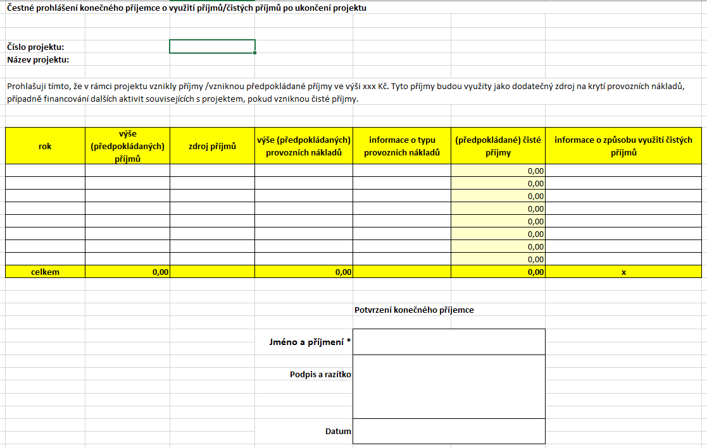
Příjmy projektu – vykazování na konci projektu
Čisté příjmy vzniklé v průběhu realizace a po ukončení realizace projektu
Vykazování v závěrečné zprávě o projektu
+ příloha č. 11 Příručky – Prohlášení k
využití příjmů po ukončení projektu
vč. podpisu statut.zástupce
Projekt generuje příjmy Project generates revenues | ANO/NE
Popis využití a výše příjmů v době realizace projektu a předpokládaných příjmů v době udržitelnosti Description of use and amount of revenues during the project implementation and expected revenues in the sustainability period

Slide 9
Podmínky udržitelnosti
Udržitelnost – doba, po kterou musí KP zachovat využití relevantních výstupů projektu po ukončení realizace projektu (po splnění účelu dotace).
Doba udržitelnosti projektu je stanovena individuálně v právním aktu o přidělení finančních prostředků.
Obecně stanovena na 5 let po ukončení projektu, a to zejména v případě, kdy je v rámci projektu pořizován investiční majetek a/nebo je majetek postaven/ rekonstruován/renovován.
U měkkých projektů s charakterem jednorázových akcí, např. proškolení osob, uspořádané informační aktivity, atp. se udržitelnost zpravidla nevyžaduje.

Slide 10
Děkuji za pozornost

